Slide 1
Code Contract
Larry Nung

Slide 2
Agenda
Introduction
Design By Contract(DbC)
Code Contract
Contracts
Preconditions
Postconditions
Object Invariants
Interface And Abstract Method Contracts

Slide 3
Introduction

Slide 4
Design By Contract(DbC)
要求軟體設計者為軟體組件定義正式的，精確的並且可驗證的介面。
明確描述雙方的權利與義務。
降低程式的錯誤發生率。
提高程式的品質。
Notes:
要求軟體設計者為軟體組件定義正式的，精確的並且可驗證的介面
核心思想是對軟體系統中的元素之間相互合作以及「責任」與「義務」的比喻
- 供應商必須提供某種產品（責任），並且他有權期望客戶已經付款（權利）。
- 客戶必須付款（責任），並且有權得到產品（權利）。
套用在程式中
- 期望所有調用它的客戶模塊都保證一定的進入條件：這就是函數的先驗條件—客戶的義務和供應商的權利，這樣它就不用去處理不滿足先驗條件的情況。
- 保證退出時給出特定的屬性：這就是函數的後驗條件—供應商的義務，顯然也是客戶的權利。
在進入時假定，並在退出時保持一些特定的屬性：不變式。
DbC同時也定義了軟體模塊的正確性條件：
如果對一個供應商的調用之前類的不變式和先驗條件是真，那麼在調用後不變式和後驗條件也為真。
當調用供應商時，軟體模塊應保證不違反供應商的先驗條件。

Slide 5
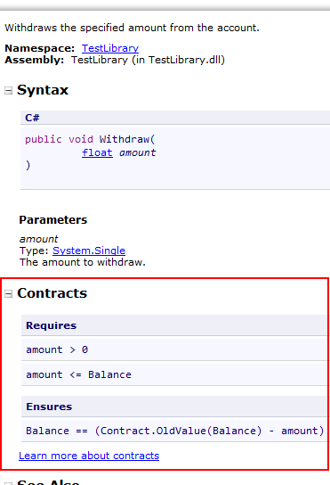
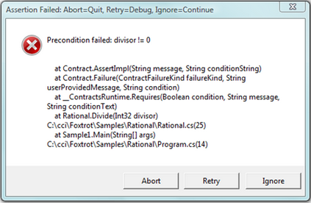
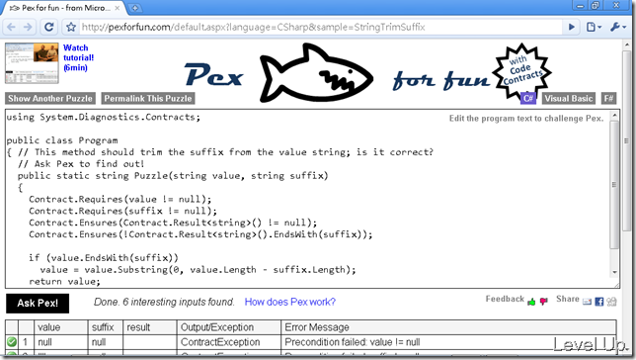
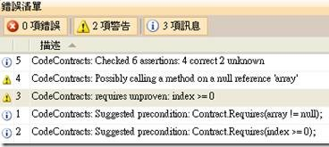
Code Contract
提升自動測試程度
靜態驗證
執行階段驗證
文件產生
Notes:
Feature
可以很容易的為程式碼加入驗證程式碼，降低程式的錯誤發生率，提高程式的品質，也可以整合單元測試，減少單元測試的工作量，甚至整合文件產生器，讓產出的程式文檔更為詳細。
靜態驗證
靜態驗證功能只在專業版的Code Contract才支援。該功能能在編譯階段檢查隱含合約及明確合約，可判斷合約違規與否，甚至進一步給予建議。
執行階段驗證
執行階段驗證顧名思義該功能可提供運行階段下的檢查，可依據程式中撰寫的明確合約，判斷是否存在任何合約違規。
這邊值得注意的是，若在屬性頁中未勾選Assert On Contract Failure選項，執行階段驗證失敗時會觸發例外。而若有勾選該選項，執行階段驗證失敗時則會彈出斷言錯誤對話框。
文件產生
在文件產生方面，跟自動測試功能相似，Code Contract的設定可以提供文件產生器一些額外的資訊，讓支援Code Contract的文件產生器能透過Code Contract所提供的合約資訊，產生較為詳細的文件，像是Sandcastle就是支援Code Contract的文件產生器。

Slide 6
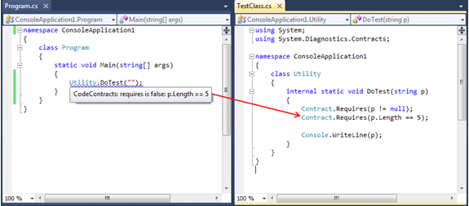
Code Contract
可以透過設定啟用/關閉
Intellisense提示強化

Slide 7
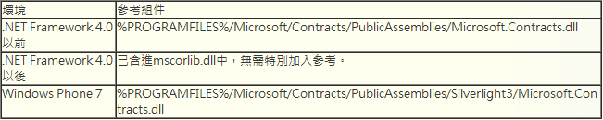
Code Contract
Framewrok
4.0+
Namespace
System.Diagnostics.Contracts
Assemble

Slide 8
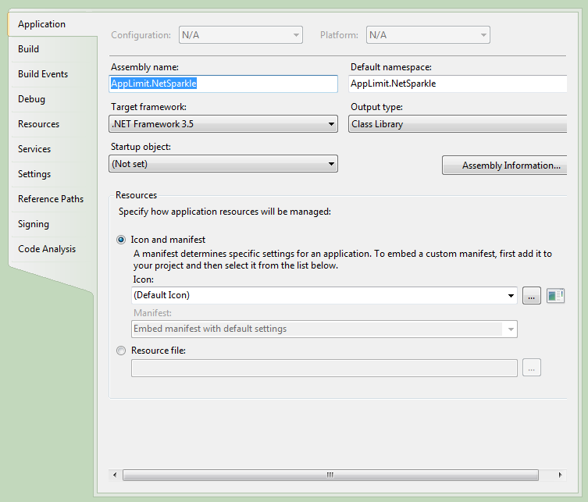
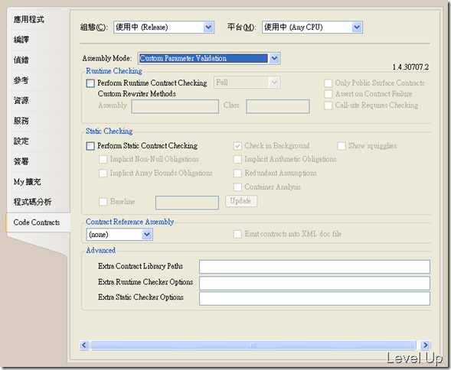
Code Contract

Slide 9
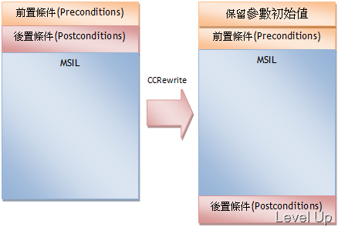

Code Contract

Slide 10
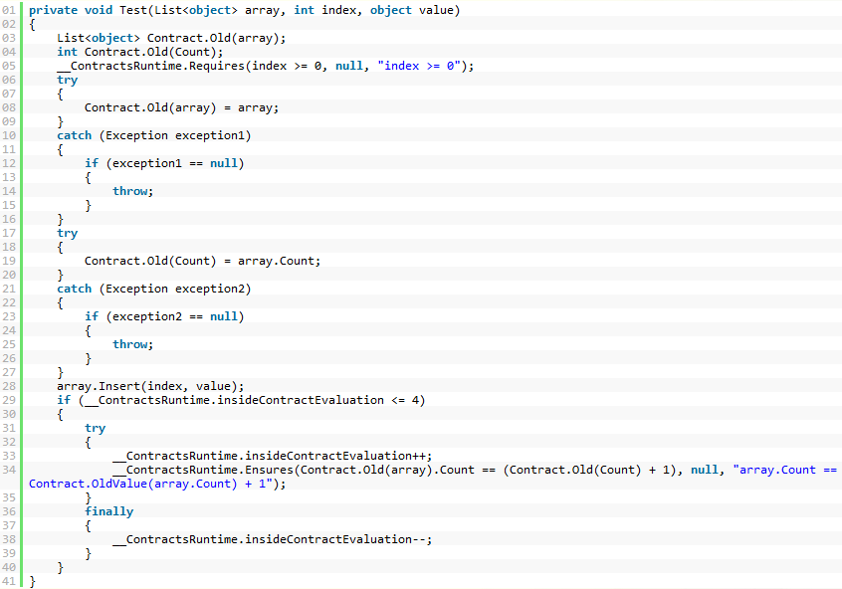
Code Contract

Slide 11
Contracts

Slide 12
Preconditions
用來驗證進入方法或是屬性時所必須滿足的需求條件
使用Contract.Requires方法表示

Slide 13

Postconditions
用來驗證方法或屬性中止時所需滿足的需求條件
標準後置條件
例外後置條件
特殊後置條件(方法傳回值、前置狀態值、與輸出參數)
Notes:
標準後置條件是用來驗證方法或屬性正常中止時所需滿足的需求條件
例外後置條件是用來驗證方法或屬性在擲回特定例外狀況時所需滿足的需求條件
特殊後置條件則是指方法傳回值、前置狀態值、與輸出參數這三種輔助後置條件用的語法

Slide 14
Postconditions
前置狀態值不得參考方法的傳回值與用傳址方式帶入的參數
如數量詞範圍相依於方法傳回值，前置狀態值不得相依於數量詞的繫結變數

Slide 15
Postconditions
除 ForAll 或 Exists 外，前置狀態值不得出現在匿名委派的主體中
前置狀態值除非是當方法呼叫的索引子或引數使用，否則不得在 ForAll 或 Exists 呼叫中參考匿名委派的參數

Slide 16
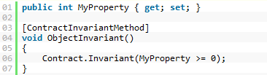
Object Invariants
用來驗證總是需要滿足的不變條件
使用ContractInvariantMethodAttribute 屬性搭配Contract .Invariant去做驗證
Notes:
物件非變異(Object Invariants)
物件非變異是用來描述類別執行個體總是需要滿足的不變條件，使用上只要在方法上附加ContractInvariantMethodAttribute 屬性標記，並在方法中使用Contract .Invariant方法做一連串的驗證即可。值得注意的是該方法內只能包含Invariant契约，不得包含任何其它程式碼。

Slide 17
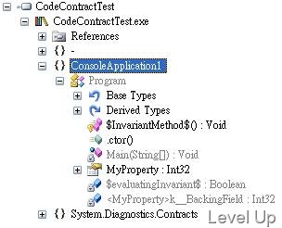
Object Invariants

Slide 18
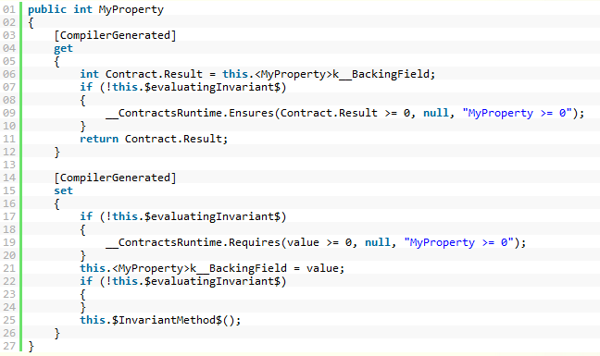
Object Invariants

Slide 19
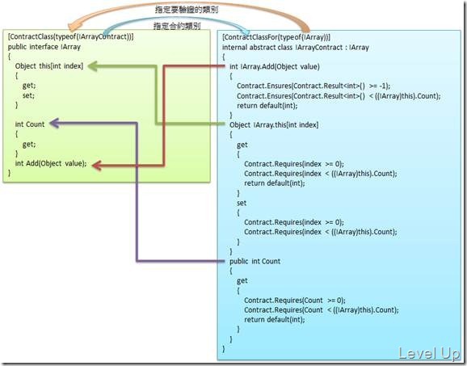
Interface And Abstract Method Contracts
Notes:
介面合約主要功用為為實作介面的類別提供統一的驗證合約，當我們為介面定義好了介面合約以後，所有實作該介面的類別都會享有到合約驗證的好處，不需每個類別各自撰寫，可減少撰寫重覆的驗證合約程式、增加程式中合約驗證覆蓋完整度、與加快實現合約式編程。
方法回傳值須用default(T)替代回傳

Slide 20
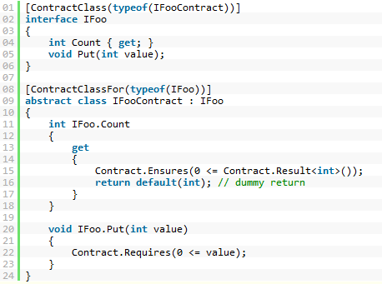
Interface And Abstract Method Contracts

Slide 21
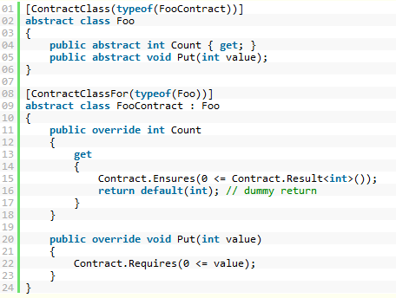
Interface And Abstract Method Contracts

Slide 22
The End

